Slide 1
Колесникова Т. О., канд. наук з соціал. комунікацій, c.н.с., директор науково-технічної библиотеки Дніпровського національного университету залізничного транспорту імені академіка В. Лазаряна e-mail: chief.library@diit.edu.ua
OPEN TEXTBOOKS: УНІВЕРСИТЕТСЬКІ БІБЛІОТЕКИ І ВІДКРИТА ОСВІТА
ІV Міжнародна науково-практична конференція
«UNIVERSITY LIBRARY AT A NEW STAGE OF SOCIAL COMMUNICATIONS DEVELOPMENT»
Тема 2019: «University Library in the Development of Digital Infrastructure of Science and Education»,
3-4 жовтня 2019 р.
Дніпро (Україна)
Дніпровський національний университет залізничного транспорту
імені академіка В. Лазаряна

Slide 2
«Якщо історія нас чомусь і навчає, то як раз тому, що незвичні ідеї, котрі сьогодні категорично не сприймаються, завтра будуть загальновизнаною істиною»
Ден Браун. Втрачений символ, 2018

Slide 3
СВІТОВА НАУКОВА СПІЛЬНОТА: ЕВОЛЮЦІЯ
ТВОРЦІ ЗНАНЬ
ВИДАВЦІ ЗНАНЬ
МЕНЕДЖЕРИ ЗНАНЬ*
від ≈2500 р.
до н.е.
до початку епохи Гутенберга
(≈1448 р.)
ТВОРЦІ ЗНАНЬ
ВИДАВЦІ ЗНАНЬ
МЕНЕДЖЕРИ ЗНАНЬ*
* люди, що несуть відповідальність за поширення отриманих знань та їх постійне зберігання для наступних поколінь

Slide 4
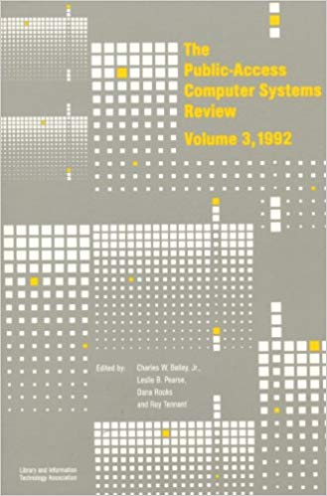
Public-Access Computer Systems Review (PACS Review)
- the first open access journal in the field of library and information science (1989-1998); 42 номера с научными статьями, обзорами, статьями от редакторов;
- Robin N. Downes, глав. редактор,
директор Houston University Libraries;
Предтеча світового руху “Library as Scholarly Publisher”
▪ Cornell University Library – ArXiv, сервер препринтів з фізики і суміжних дисциплін

Slide 5
Світовий довідник LIBRARY PUBLISHING DIRECTORY https://librarypublishing.org/directory-year/directory-2018/

Slide 6
DIGITAL LIBRARY PUBLISHING (DLP) у мінливому середовищі навчально-наукових комунікацій
Це сукупність заходів, що проводяться бібліотеками коледжів та університетів для підтримки інституційних спільнот у розробці, управлінні та розповсюдженні онлайн-публікацій, включаючи журнали, матеріали конференцій, книги (монографії, підручники) та інш.
Служби DLP допомагають науковцям ділитися своїми дослідженнями за допомогою нових видавничих моделей, а також допомагають інституційним спільнотам контролювати та вирішувати питання, пов’язані з електронними публікаціями.

Slide 7
Print Textbooks vs e-Textbooks

Slide 8
Digital Library Publishing: Open Textbook
Digital textbooks are a major component of technology-based education reform. They may serve as the texts for a traditional face-to-face class, an online course or degree, or massive open online courses (MOOCs). https://en.wikipedia.org/wiki/Digital_textbook
Використання OER, у т.ч. відкритих підручників, розширює доступ до освіти і підтримує інновації у викладанні і навчанні.

Slide 9
SCHOLARLY PUBLISHING and ACADEMIC RESOURCES COALITION
▪ Міжнародний альянс академічних і дослідницьких бібліотек, які працюють для виправлення дисбалансів в науковій / академічній видавничій системі;
▪ Коаліція в даний час включає близько 800 установ в Північній Америці, Європі, Японії, Китаї та Австралії;
▪ «SPARC Europe’s strategic plan 2016-2020» – SPARC Europe працює для просування в Європі: відкритого доступу до публікацій, відкритого експертного огляду, відкритих даних, відкритих освітніх ресурсів, а також оцінки досліджень та їх цілісності.
▪ “Наші системи обміну інформацією в сфері освіти не наздогнали потенціал технологій 21-го століття. Замість цього ринок освітніх матеріалів утримується застарілими моделями публікацій, які активно обмежують поширення та інноваційне використання ресурсів в світі, який прагне освітніх можливостей. Ціни на підручники продовжують швидко зростати, в результаті чого занадто багато студентів не мають доступу до необхідних матеріалів. Цифрові пропозиції від традиційних видавців супроводжуються обмеженнями доступу і датами закінчення терміну дії з невеликою економією натомість, а друковані видання занадто часто застарівають до того часу, коли вони надходять у продаж”.
https://sparceurope.org/what-we-do/open-education/

Slide 10
Літні європейські ініціативи
June 2019 - ELPUB 2019 Conference конкретизує етапи створення європейської мережі “Open Access Book Network” . Університетські бібліотеки визначено одними з ключових фігур
August 2019 - LIBER Conference 2019. “Open Science meets Open Education”. Бібліотеки в рамках інституціональних стратегій OS та OE допомагають змінити спосіб навчання, а також доступ до ресурсів та обмін ними. У той же час бібліотеки можуть працювати від низу до верху, допомагаючи (спільно) створювати OER. https://sparceurope.org/sparc-europe-on-open-science-policy-and-education-at-the-liber-conference/

Slide 11
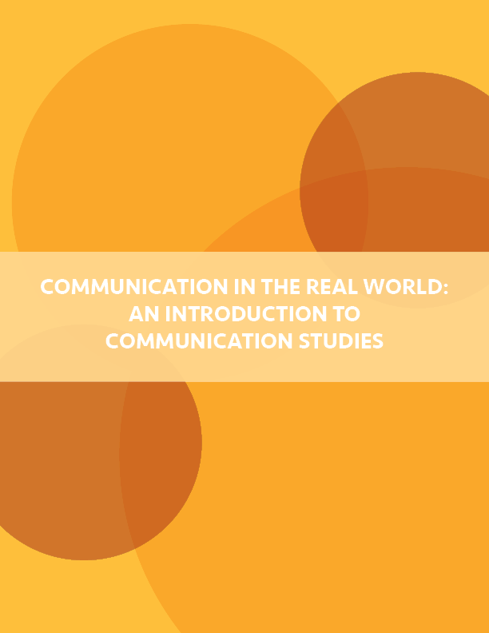
OPENTEXTBOOKS: library as publisher
бюджет студентів на книги -- 1200 $ на рік (University of Minnesota), але завдяки діяльності Бібліотеки як видавця, доступ до відкритих підручників став безкоштовним
“Communication in the Real World: An Introduction to Communication Studies”
Publisher: University of Minnesota Libraries Publishing
https://open.umn.edu/opentextbooks/
textbooks/communication-in-the-real-world
-an-introduction-to-communication-studie

Slide 12
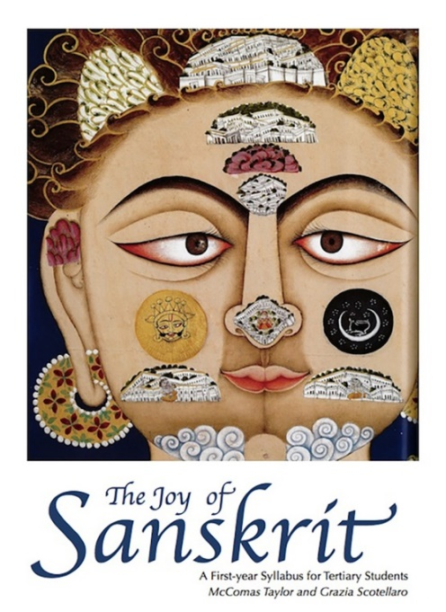
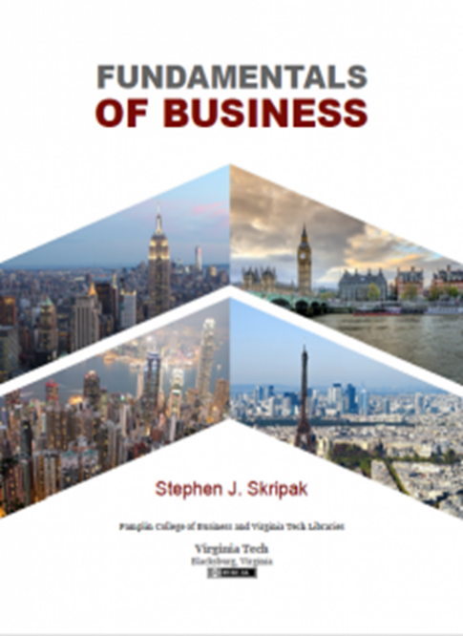
продовження OPENTEXTBOOKS: library as publisher
“The Joy of Sanskrit“ – Australian National University Libraries
«Fundamentals of Business»
Virginia Tech Libraries (2016) https://guides.lib.vt.edu/oer/

Slide 13
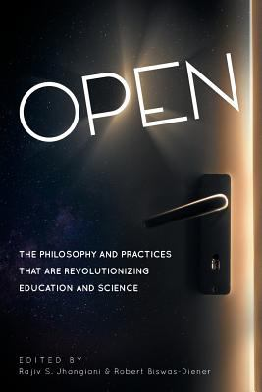
закінчення OPENTEXTBOOKS: library as publisher
“Open: The Philosophy and Practices that are Revolutionizing Education and Science” = Філософія та практика, які революціонізують освіту і науку
Rajiv S. Jhangiani, Robert Biswas-Diener (eds.) [ONLINE & PRINT] https://guides.lib.vt.edu/oer/
Call Number: VT Libraries: Z268 O63 O63 2017
ISBN: 9781911529002
Publication Date: 2017-03-27
▪ Prof. Israel Urieli + The University of Oklahoma Library =
«Thermodynamics» (2016, 2018)
▪ The University of Cape Town Libraries – 2 підручники для лікарів та юристів (січень 2017).

Slide 14
Зміна моделей навчальних програм, віртуальна реальність та Virginia Tech Libraries
“Мені потрібен був інший метод навчання. У студентів –ветеринарів немає ментальної картини. Я хотів розробити спосіб, щоб вони відчули, що ніби-то працюють в лабораторії з собаками, щоб ментальна картина була всередині вашої голови” (Michael Nappier, 2018).
Unreal Engine, який використовується розробниками відеоігор, є програмним забезпеченням, що використовують цю технологію.
“Цей інструмент з відкритим вихідним кодом дає студентам можливість краще зрозуміти простір; а тому вчитися швидше або більш ретельно”, - сказала Anita Walz, бібліотекар з питань відкритої освіти, авторського права і наукової комунікації y Virginia Tech Libraries. Anita Walz керує грантовою програмою, яка фінансувала проект VR, та очолює програму відкритих освітніх ресурсів.
Обладнання віртуальної реальності в бібліотеці для використання студентами - в будь-який час
https://vtnews.vt.edu/articles/2018/10/univrelvrdogproject.html

Slide 15
Library as a Digital Publisher: Світова практика Open Textbooks
Нинішня модель видання підручників нестійка: висока ціна на підручники проблематична як для студентів, так і для бібліотек (особливо в епоху підвищення плати за навчання).
Як правило, ініціатива запустити програму публікації електронних підручників ініціюється університетською бібліотекою або командою з освітніх ресурсів
Завдання № 1 – Сприяти та брати участь у створенні високоякісного цифрового контенту, який відповідає вимогам установ для підтримки наукових досліджень, викладання й навчання.

Slide 16
Університетське ПАРТНЕРСТВО: викладачі та бібліотекарі у створенні відкритих підручників
ВИКЛАДАЧІ | БІБЛІОТЕКАРІ
Як автори – створюють новий контент або оновлюють існуючий (перевидання) | Як фахівці, що підтримують та розвивають інфраструктуру відкритих книг
Як викладачі – вирішують, яка книга підходить для їхніх студентів та їх курсу | Як фахівці, що надають цифрові видавничі послуги
Як викладачі – адаптують контент під власні потреби (за наявності Ліцензії Creative Commons( CC BY 4.0) | Як педагоги, що сприяють формуванню інформаційної культури і студентів, і викладачів
Як рецензенти – проводять наукову експертизу | Як організатори спільноти DLP- практиків серед бібліотек-видавців

Slide 17
Ініціативи університетських бібліотек для інституційного видання підручників відкритого доступу
● Open Textbooks Network, Open SUNY Textbooks від State University of New York LIbraries (https://textbooks.opensuny.org), OpenStax від Rice University (https://openstax.org ) + Directory of Open Access Books від University of Sheffield Library - монографії (https://www.sheffield.ac.uk/library/ebook/doab).
● Долають бар'єри на шляху до знань і освіти за допомогою безкоштовних високоякісних підручників з відкритою ліцензією, інтегрованих з персоналізованої технологією навчання.
● Забезпечують справедливість в освіті й проведенні досліджень. Коли справа доходить до освіти, не повинно бути жодних обмежень . Бо ми не віримо, що щось повинно стати між студентами та їх майбутнім (OpenStax).
● All Textbooks – Peer-reviewed. 100% free. Openly licensed (Attribution 4.0 International - CC BY 4.0)..
● Підкріплені додатковими навчальними ресурсами.

Slide 18
Open SUNY Textbooks змінює умови навчання та життя студентів за допомогою безкоштовних підручників з відкритою ліцензією
(з 2012) – ініціатива з видання підручників відкритого доступу, створена State University of New York LIBRARIES і підтримана грантами SUNY Innovative Instruction Technology. В рамках цієї пілотної ініціативи були опубліковані високоякісні та економічно ефективні ресурси курсу, в яких викладачі залучалися в якості авторів та рецензентів, а бібліотеки – як фахівці з видавничих послуг та інфраструктури (≈ 40 підручників). https://textbooks.opensuny.org/about/
Відкриті вихідні платформи Open Monograph Press, Janeway – це видавничі системи для подання рукописів, управління рецензуванням, редакційними та виробничими процесами, інформацією про книги і хостингом, а також каналами поширення книг.

Slide 19
ОСОБИСТА ДУМКА
Розпочинати проект “DLP: Open Textbooks” рекомендую з перевидання друкованих підручників, права на які належать університету та автору, що працює в університеті

Slide 20
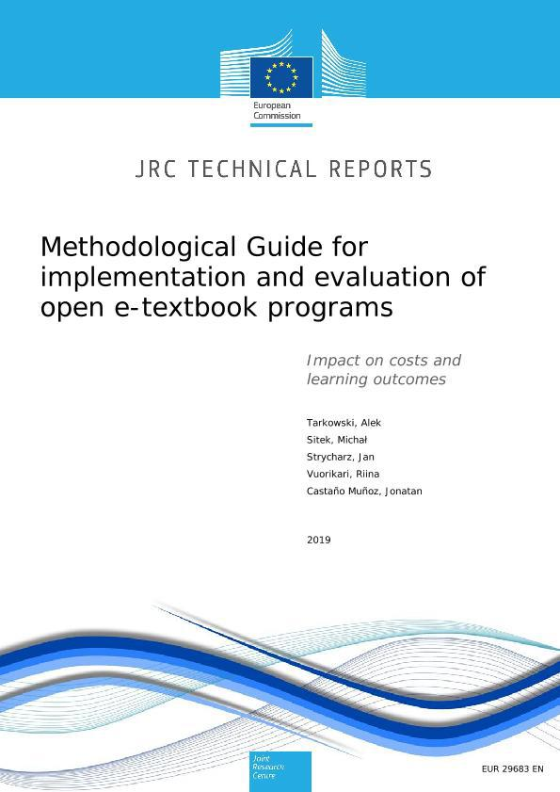
Methodological guide for assessing impact of open e-textbook programs
Authors:
TARKOWSKI Alek
SITEK Michal
STRYCHARZ Jan
VUORIKARI Riina
CASTAÑO MUÑOZ Jonatan
DOI: 10.2760/949380 (online)
2019
EU SCIENCE HUB
The European Commission's science and knowledge service

Slide 21
КЛЮЧОВІ СТРАТЕГІЧНІ ЦІЛІ:
Надання безкоштовних електронних підручників для студентів, що дозволяє зекономіти їхні кошти
Поліпшення студентських інформаційних практик для всіх та особливо – для осіб з обмеженими можливостями
Економія коштів бібліотеки та служб підтримки осіб із обмеженими можливостями
Сприяння забезпеченню високої якості викладання, відкритих ресурсів для викладачів
Репутаційні вигоди для університету:
- можливість зміцнити авторитет університету щодо практик відкритої освіти,
- підвищення впізнаваності його глобального бренду та його репутації як установи, прихильної до поліпшення умов навчання студентів
«Можливість продемонструвати свій університет решті світу як установи, прихильної до поліпшення студентського життя, набагато перевищує будь-який потенційний дохід»

Slide 22
РЕАЛЬНІСТЬ або світ в епоху проривних технологій
VUCA – це акронім англійських понять volatility (нестабільність), uncertainty (невизначеність), complexity (складність) і ambiguity (неясність).
"Штучному інтелекту ніколи не замінити такі глибокі людські здібності як самосвідомість, співчуття, креативність і співробітництво. У зв'язку з цим, необхідно нарощувати емоційний інтелект. Професії, де використовується низький емоційний інтелект, знаходяться під загрозою зникнення в першу чергу
(Кристал Лім-Ланг, З доповіді «Глибокий людський підхід - як залишатися актуальним в епоху проривних технологій, Штучного Інтелекту і Четвертої промислової революції»)

Slide 23
Університетські бібліотеки це саме ті структури / спільноти, які незвичні ідеї роблять загальновизнаною істиною та поширеною практикою.
Бібліотеки можуть і повинні бути епіцентром досліджень і навчання, побудови та просування нових технологій, забезпечуючи краще майбутнє та пропонуючи кращі можливості,
які доступні для всіх

Slide 24
ДЯКУЮ ЗА УВАГУ!!!

